Slide 1

みのり 生誕からのアルバム

Slide 2

みのり 生誕からのアルバム

Slide 3
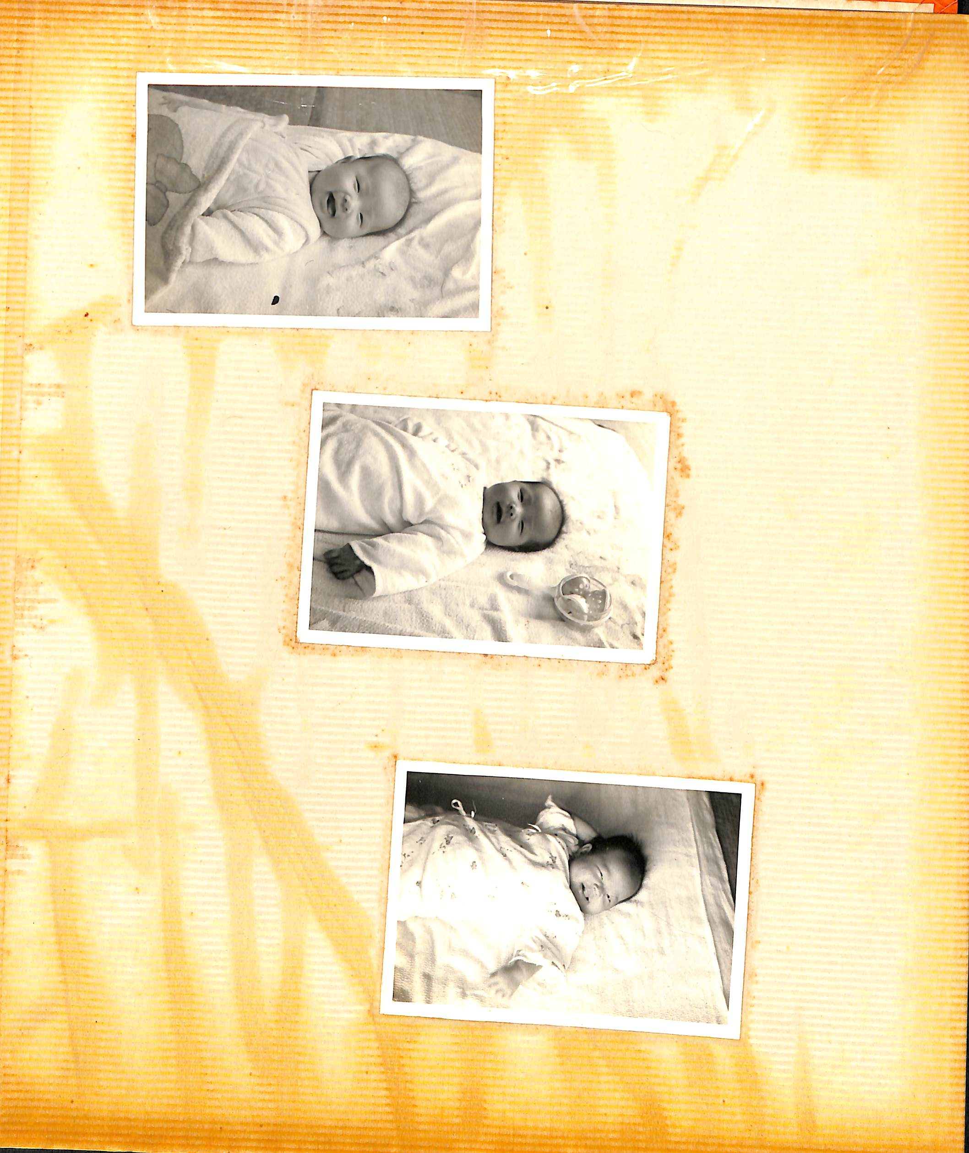
みのり 生誕からのアルバム

Slide 4
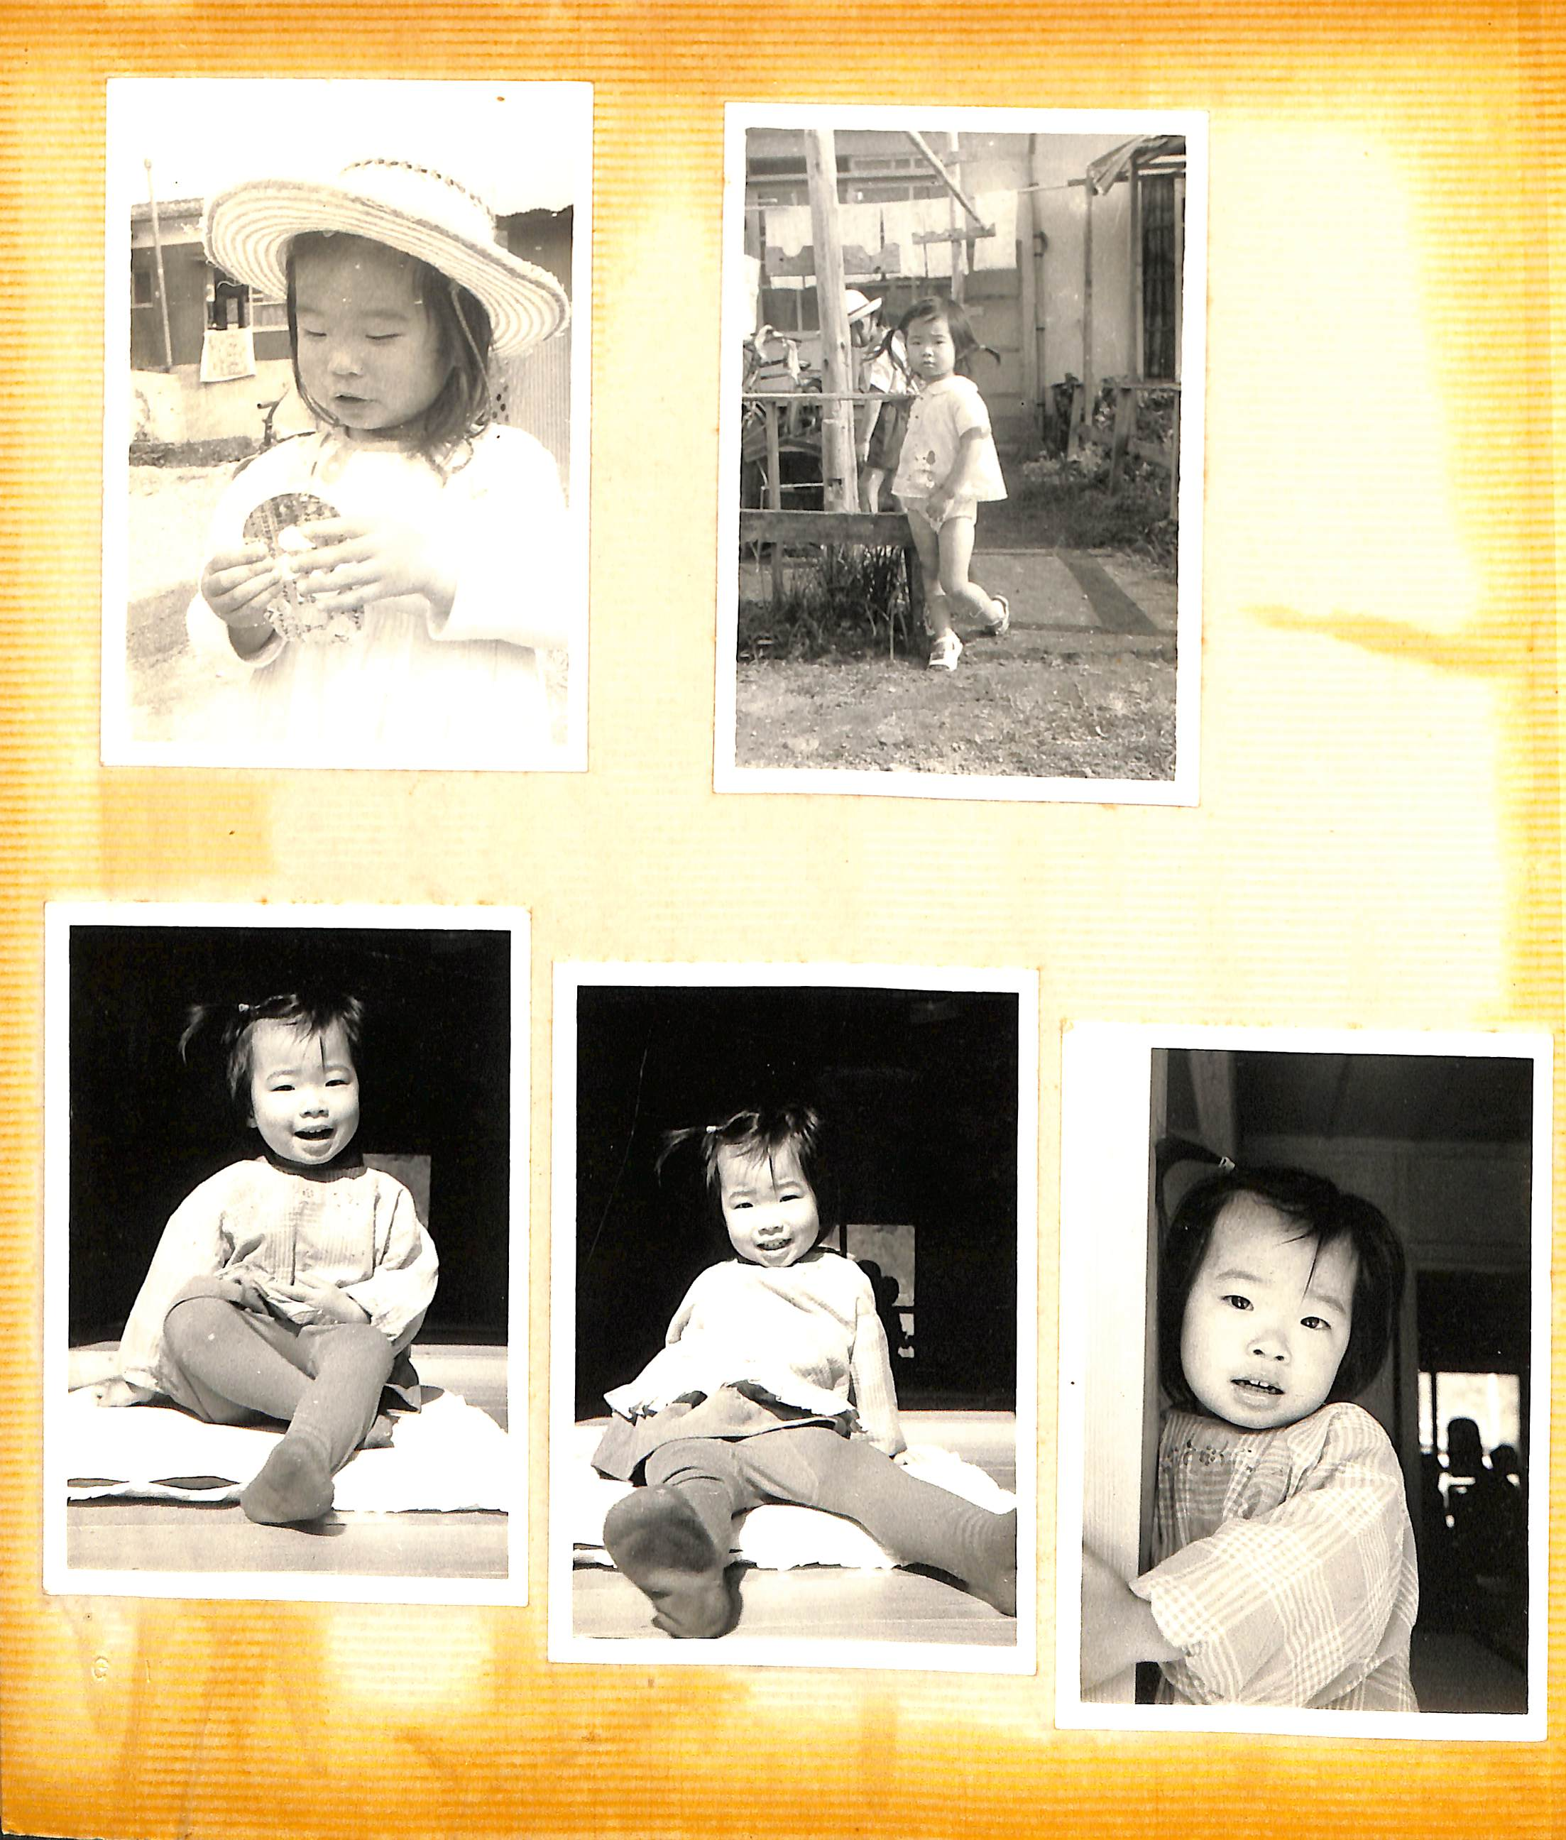
みのり 生誕からのアルバム

Slide 5
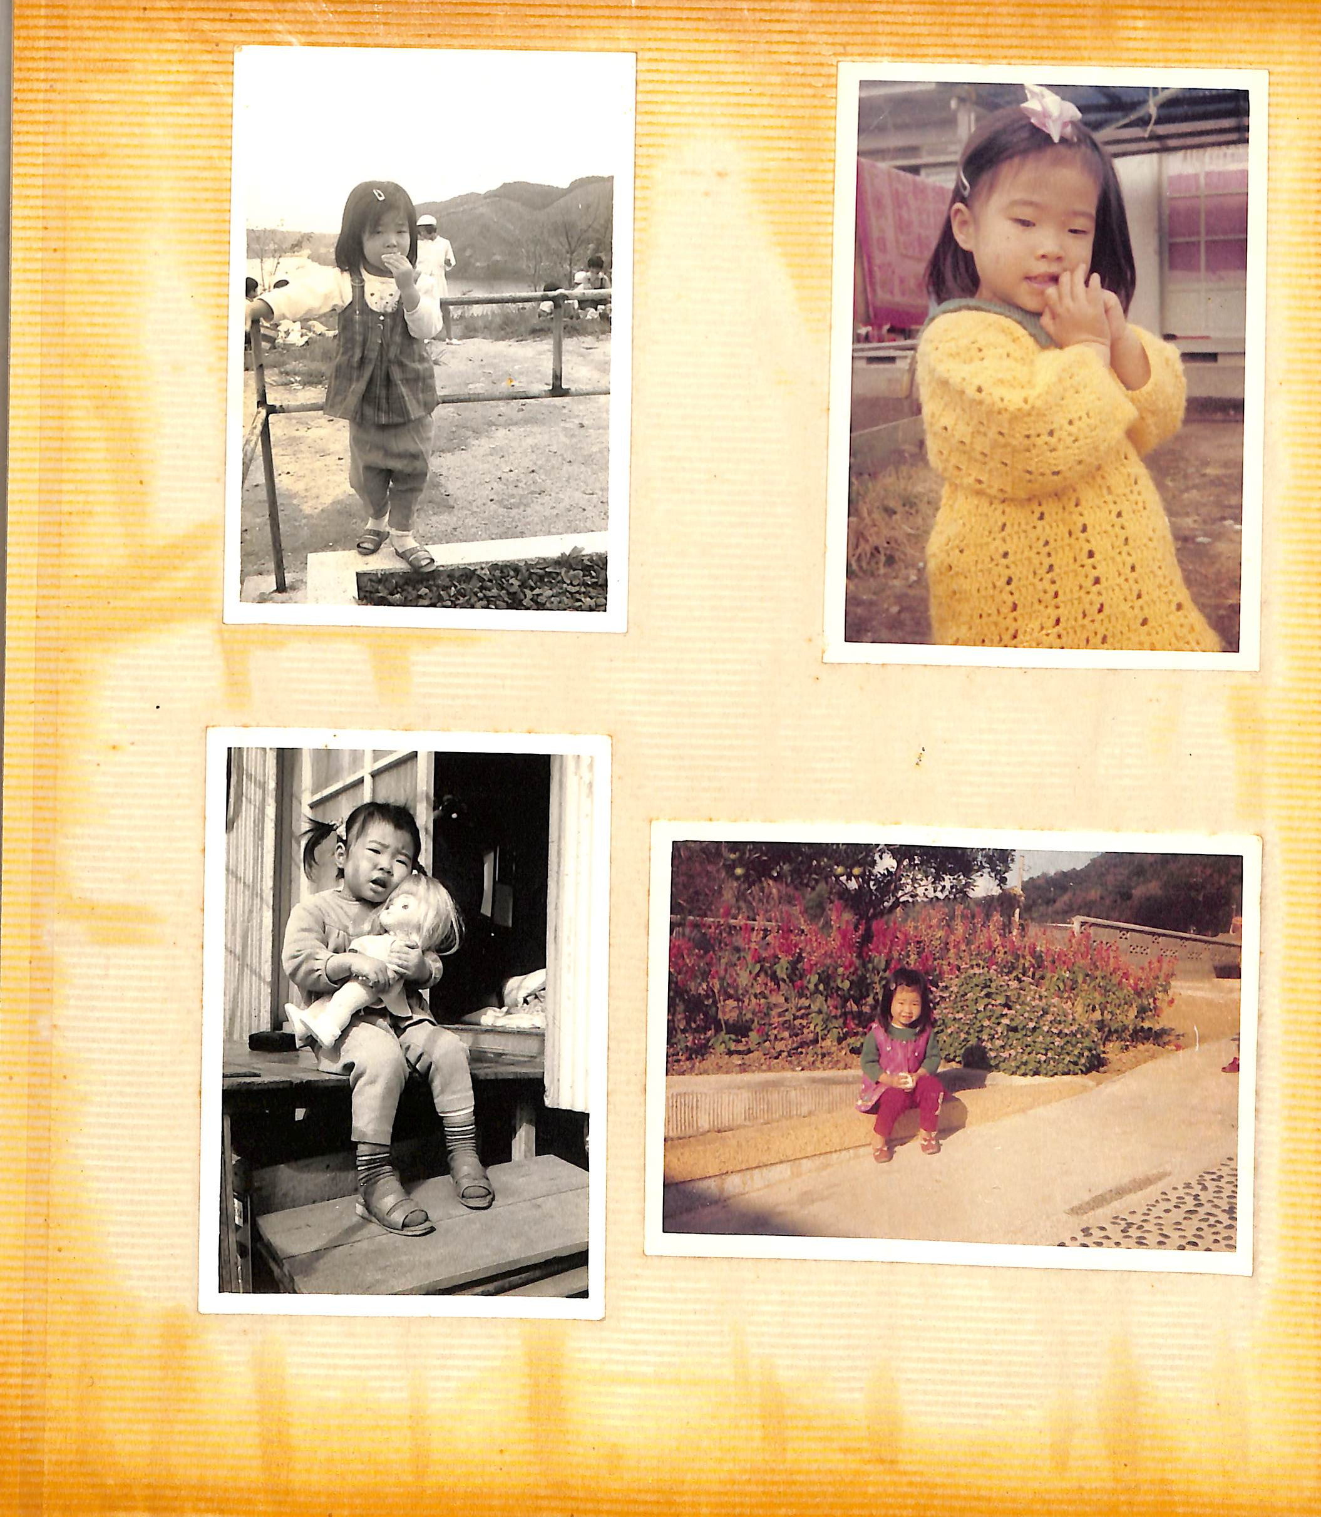
みのり 生誕からのアルバム

Slide 6
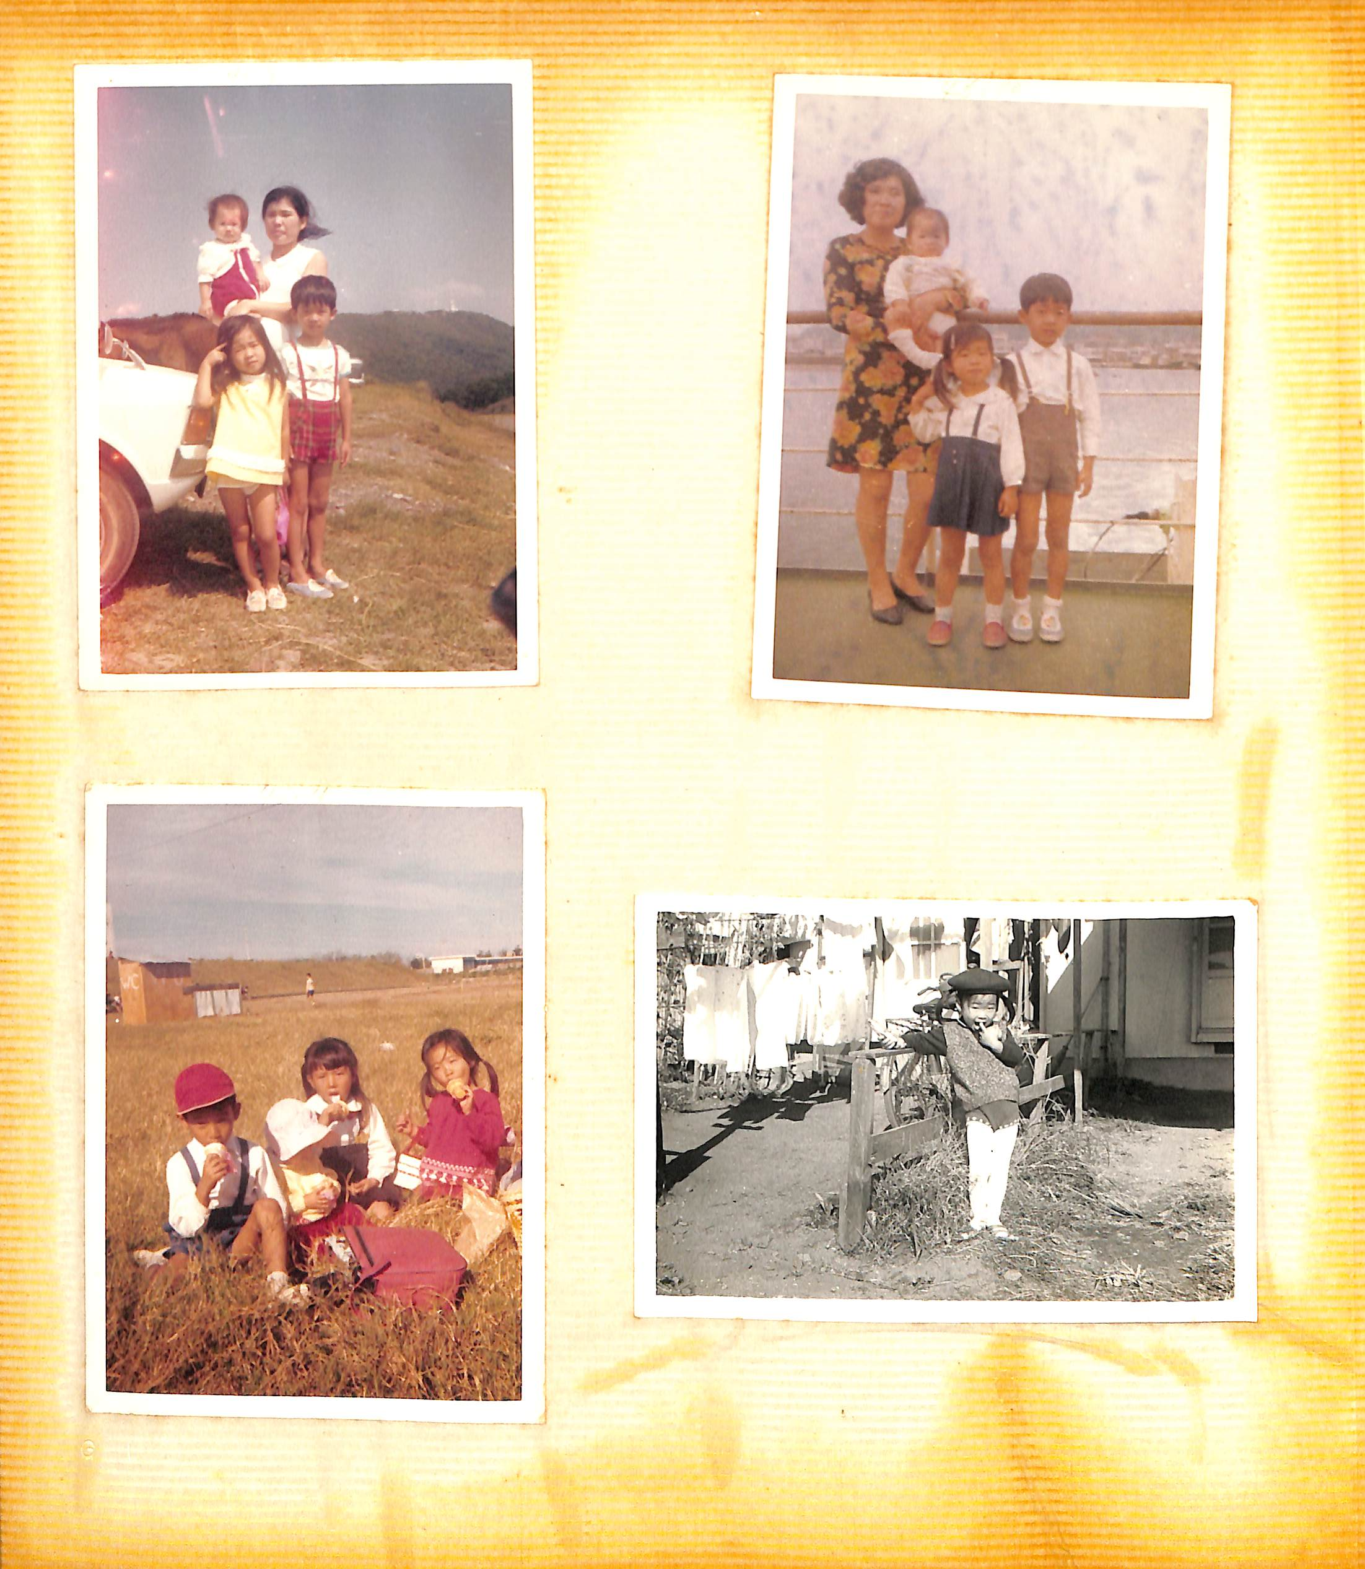
みのり 生誕からのアルバム

Slide 7
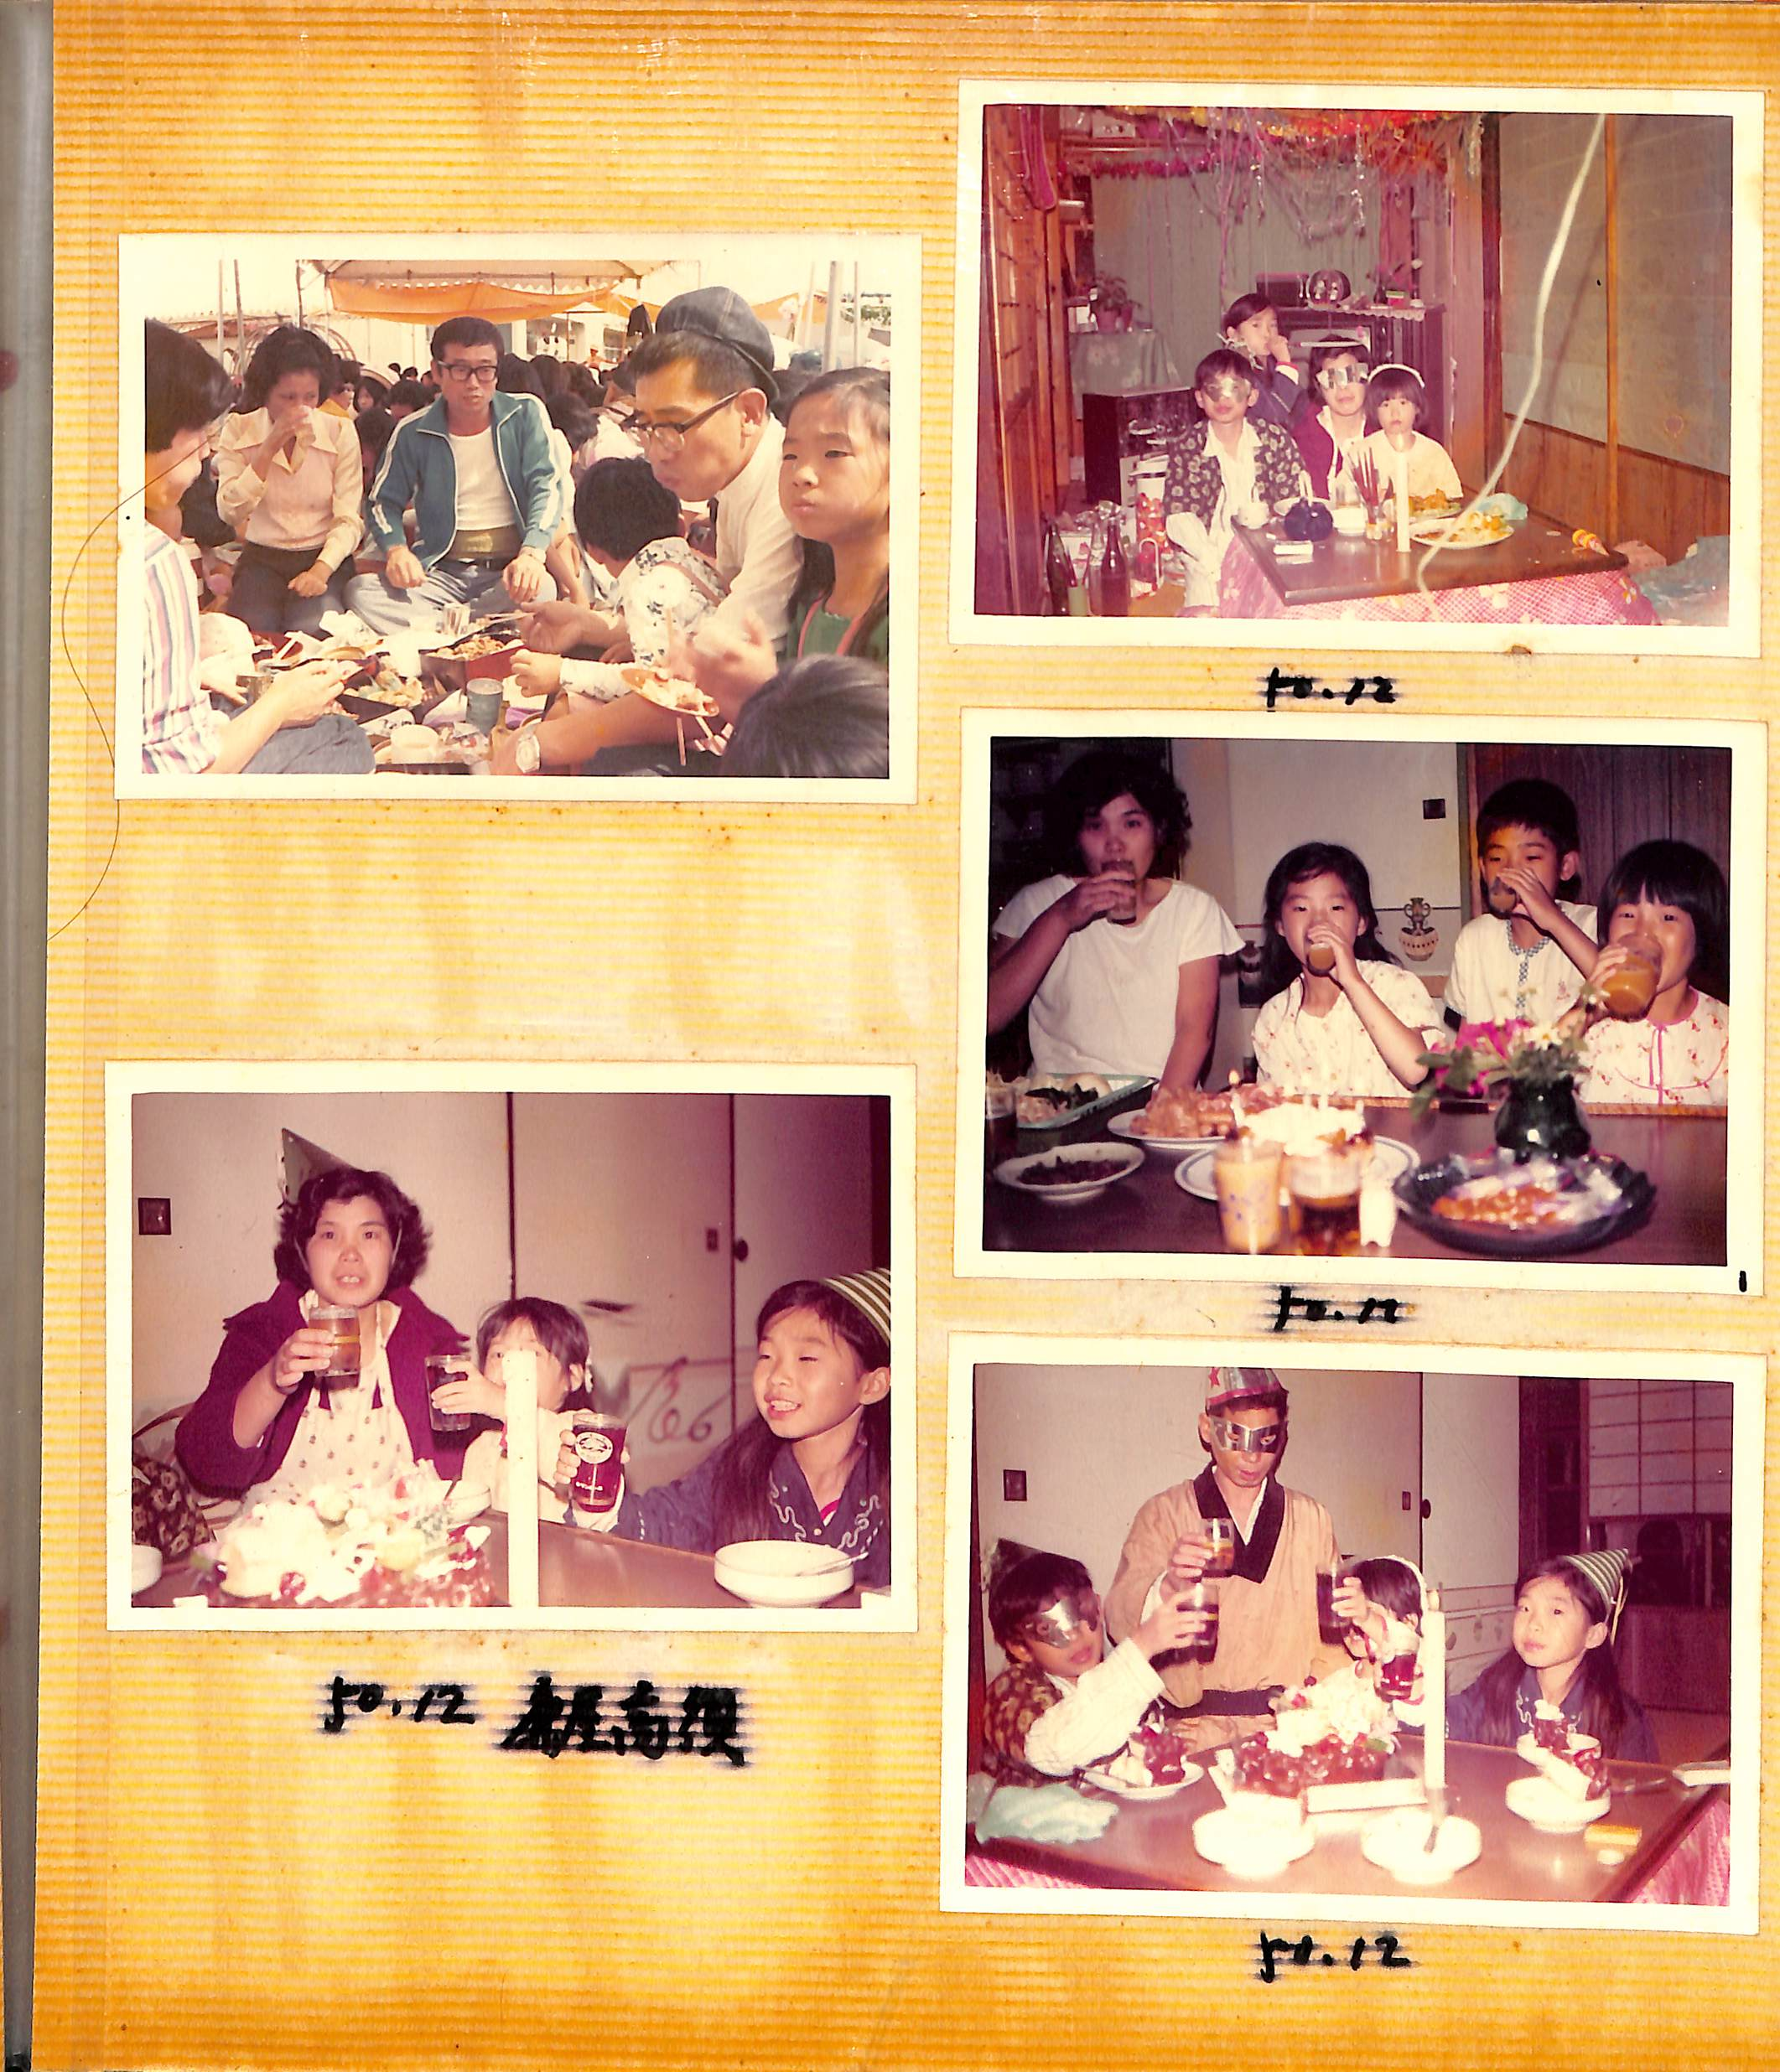
みのり 生誕からのアルバム

Slide 8
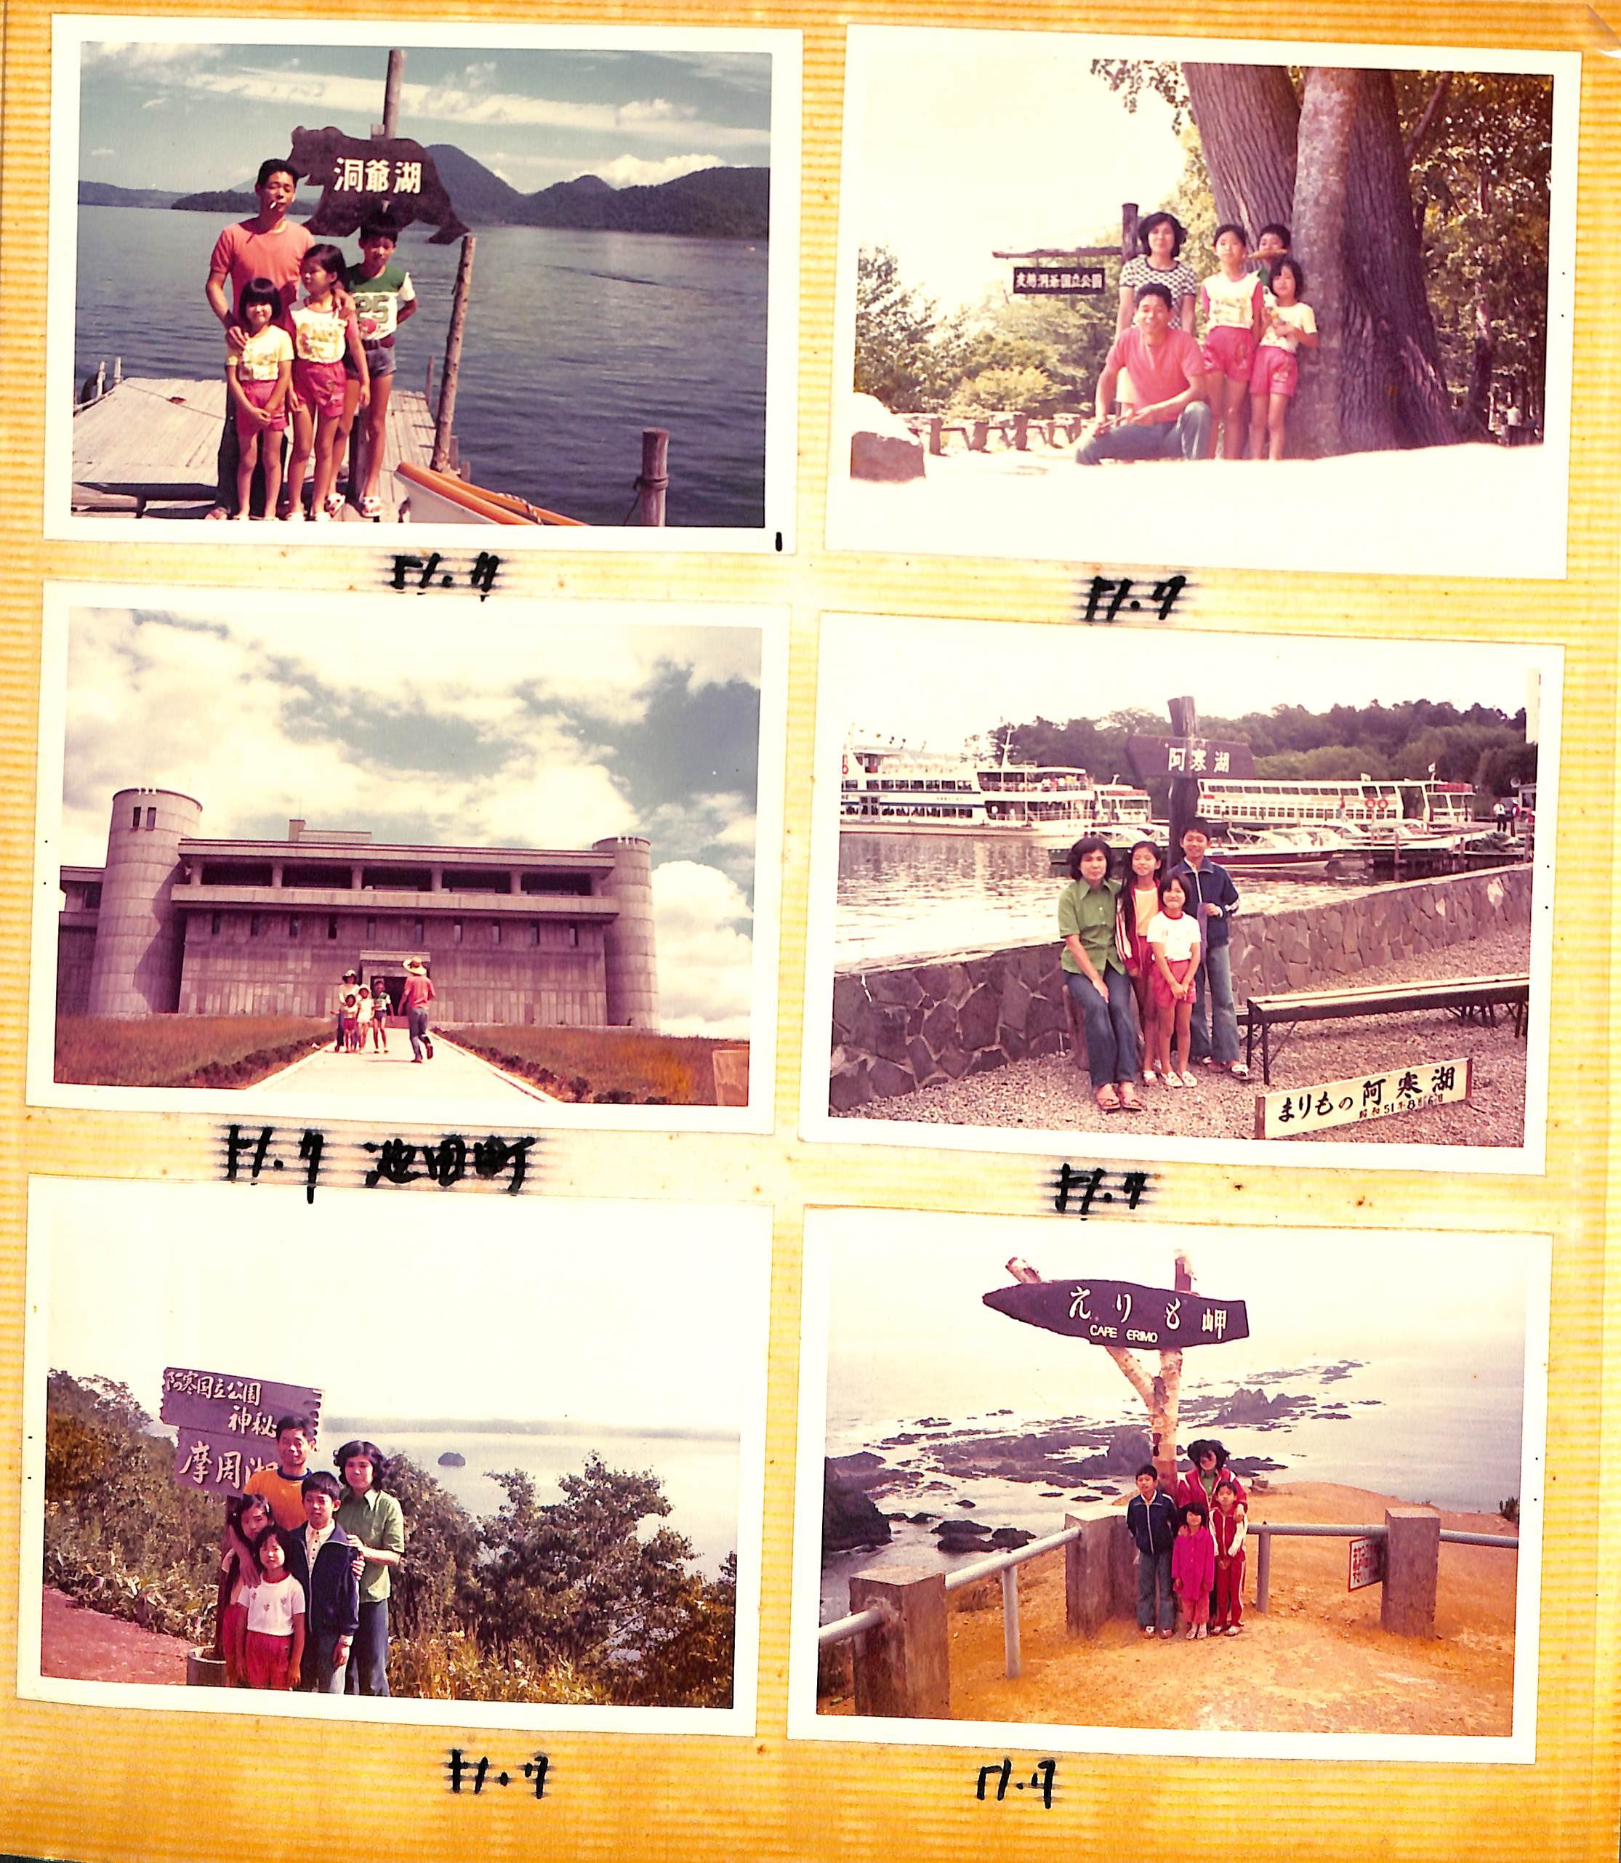
みのり 生誕からのアルバム

Slide 9
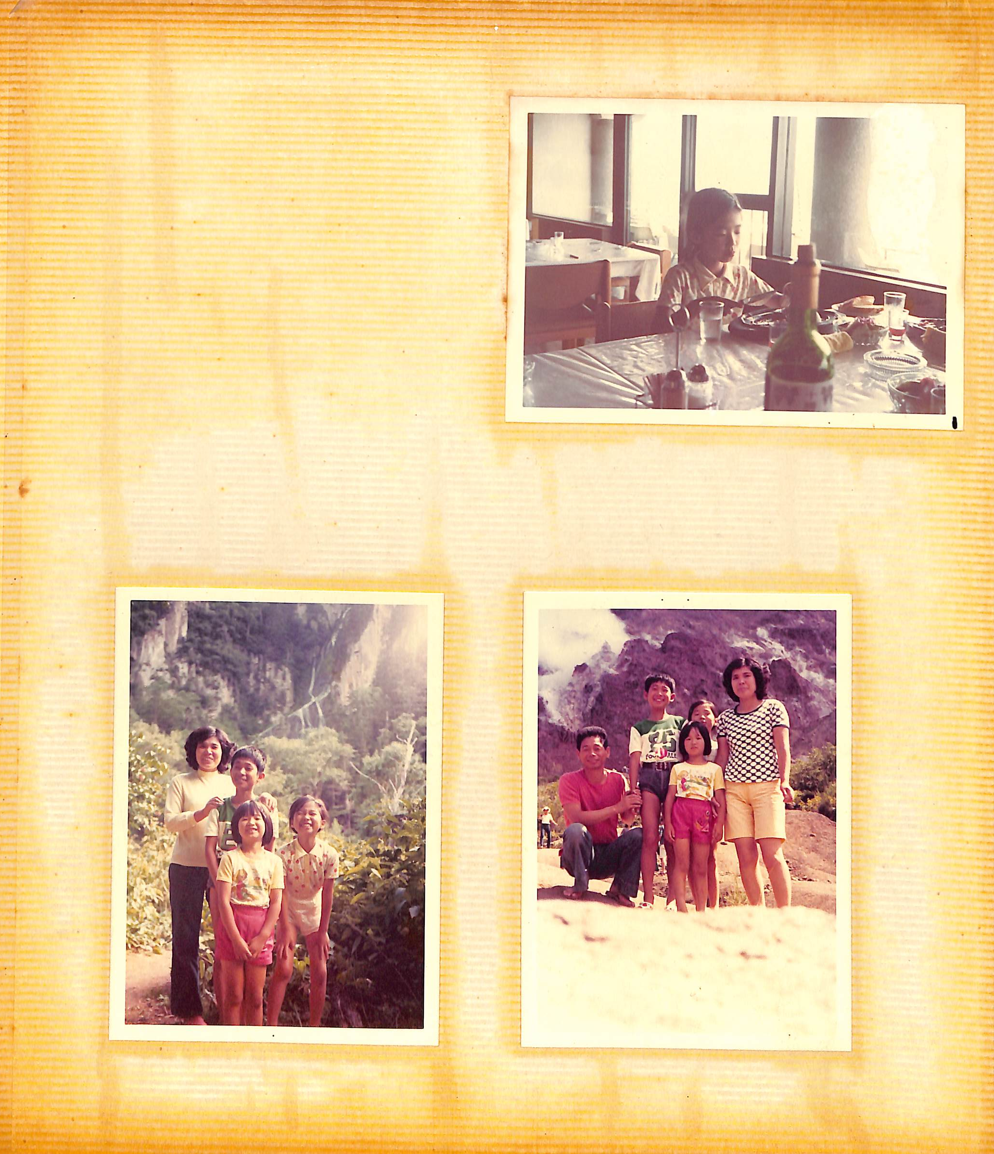
みのり 生誕からのアルバム

Slide 10
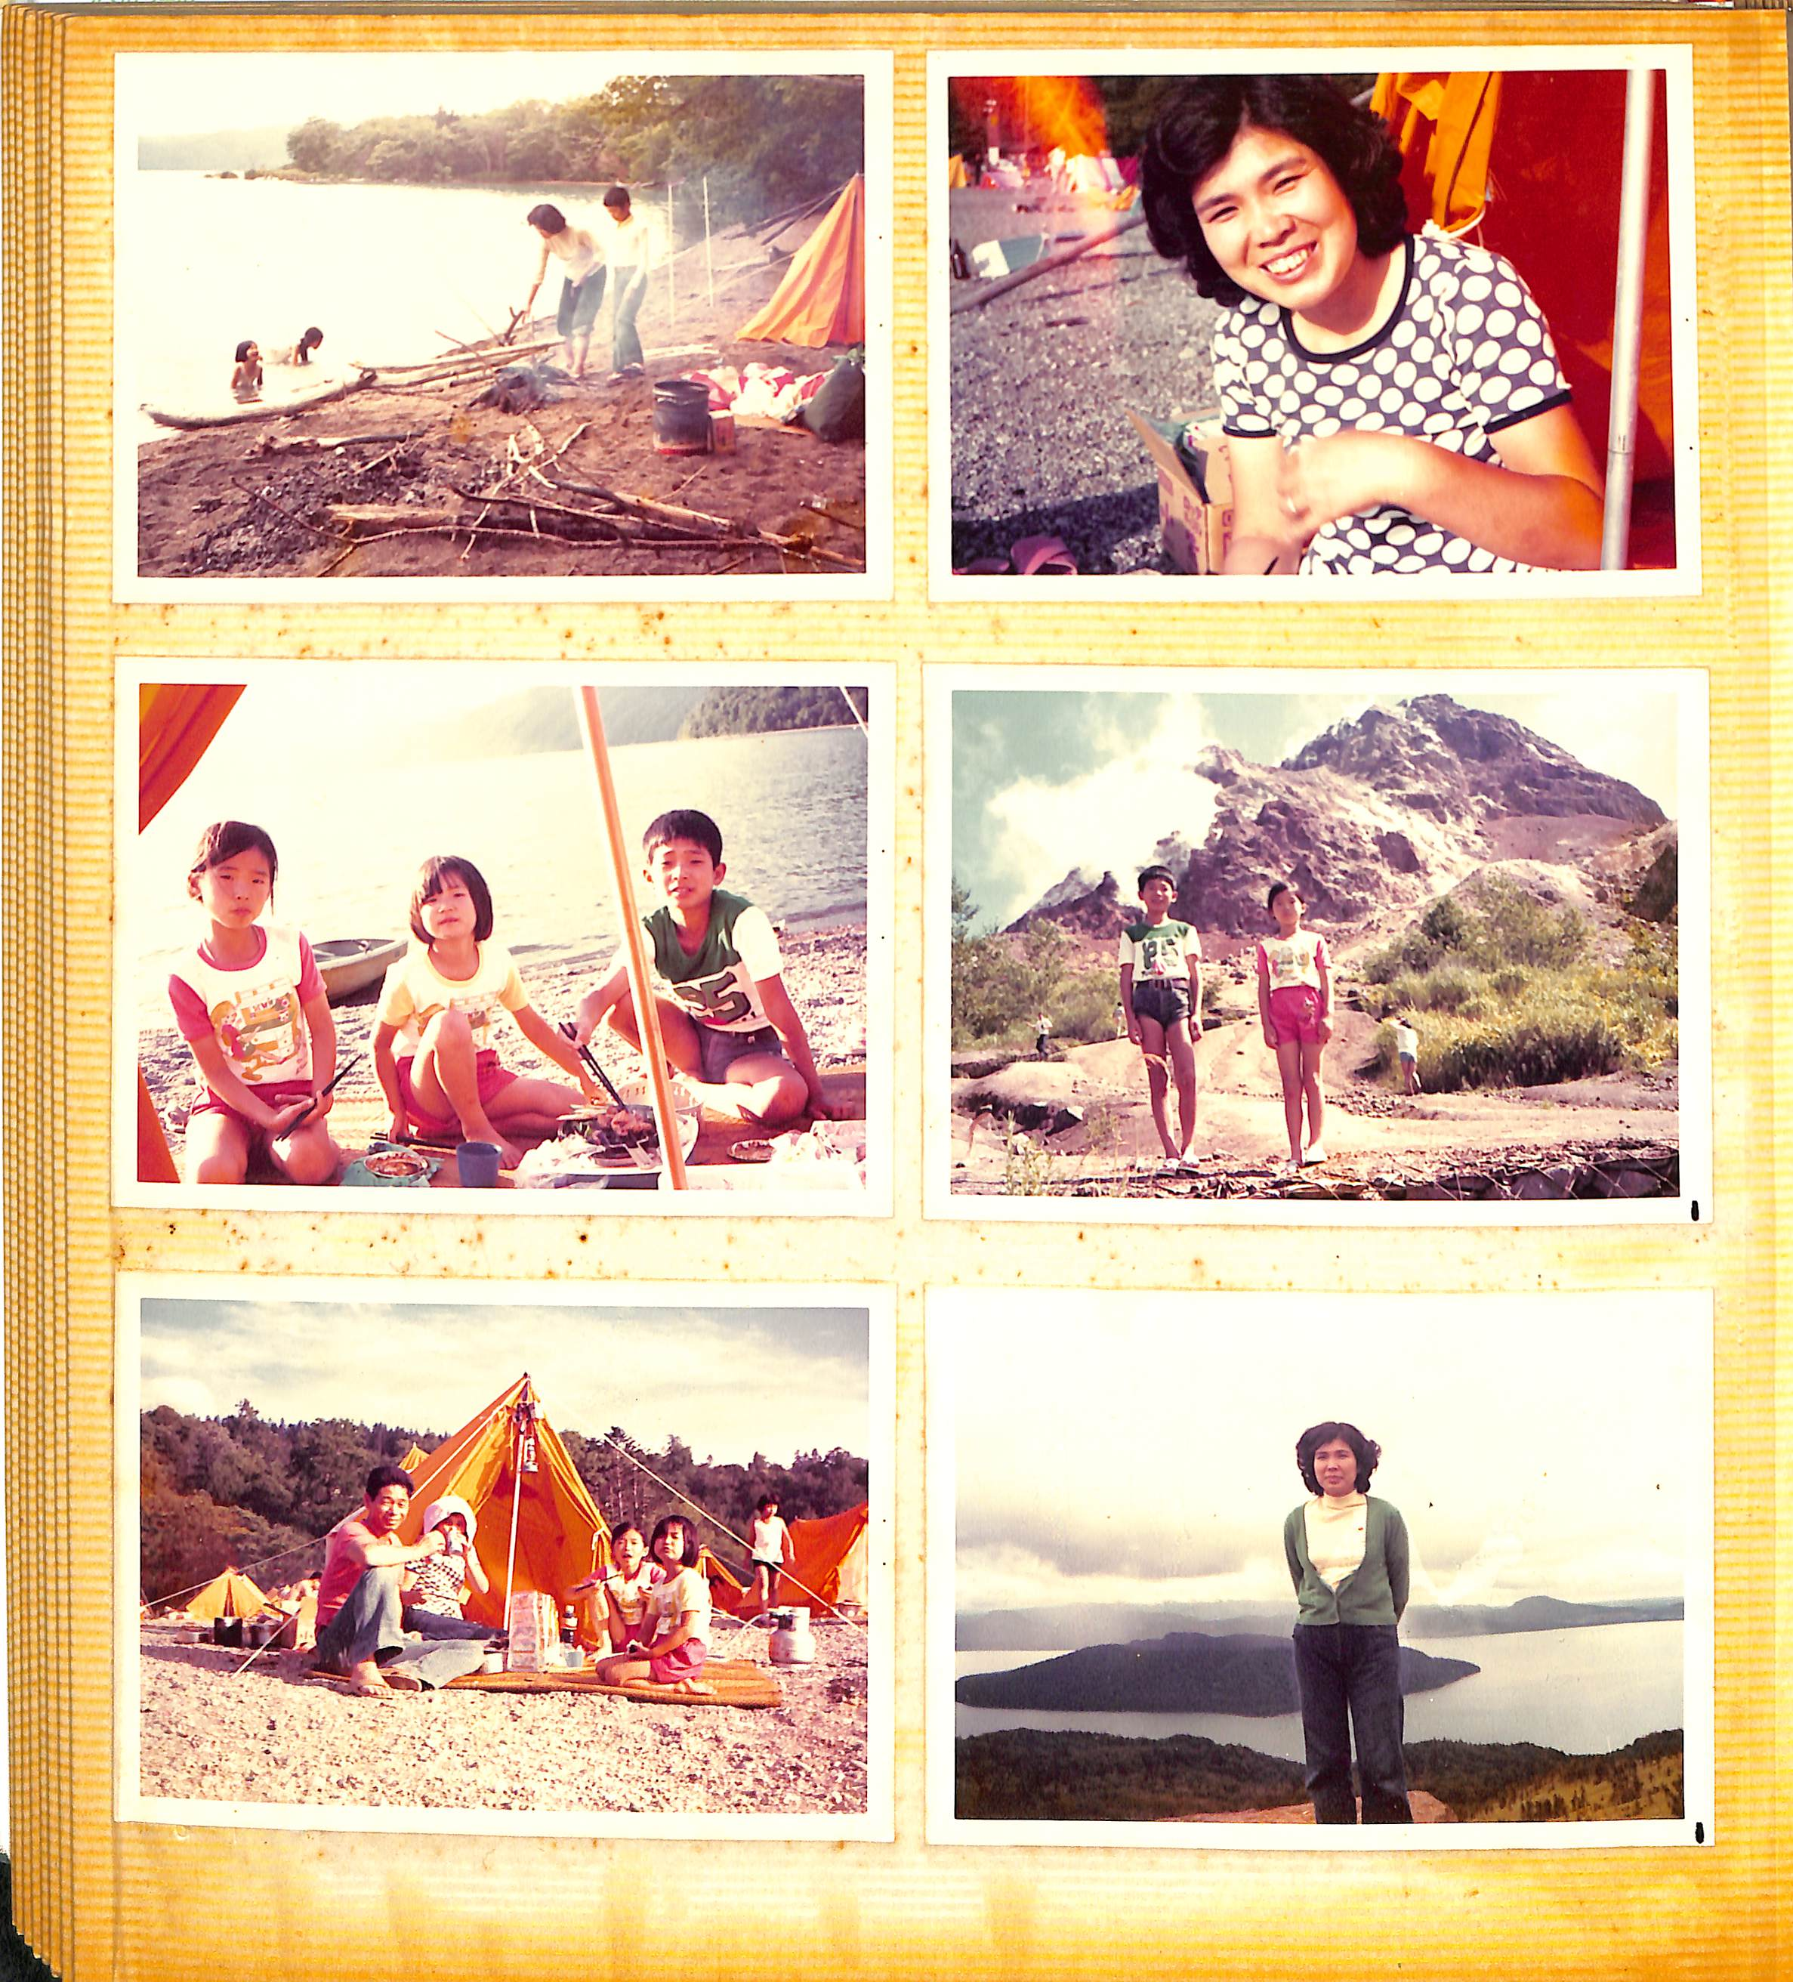
みのり 生誕からのアルバム

Slide 11
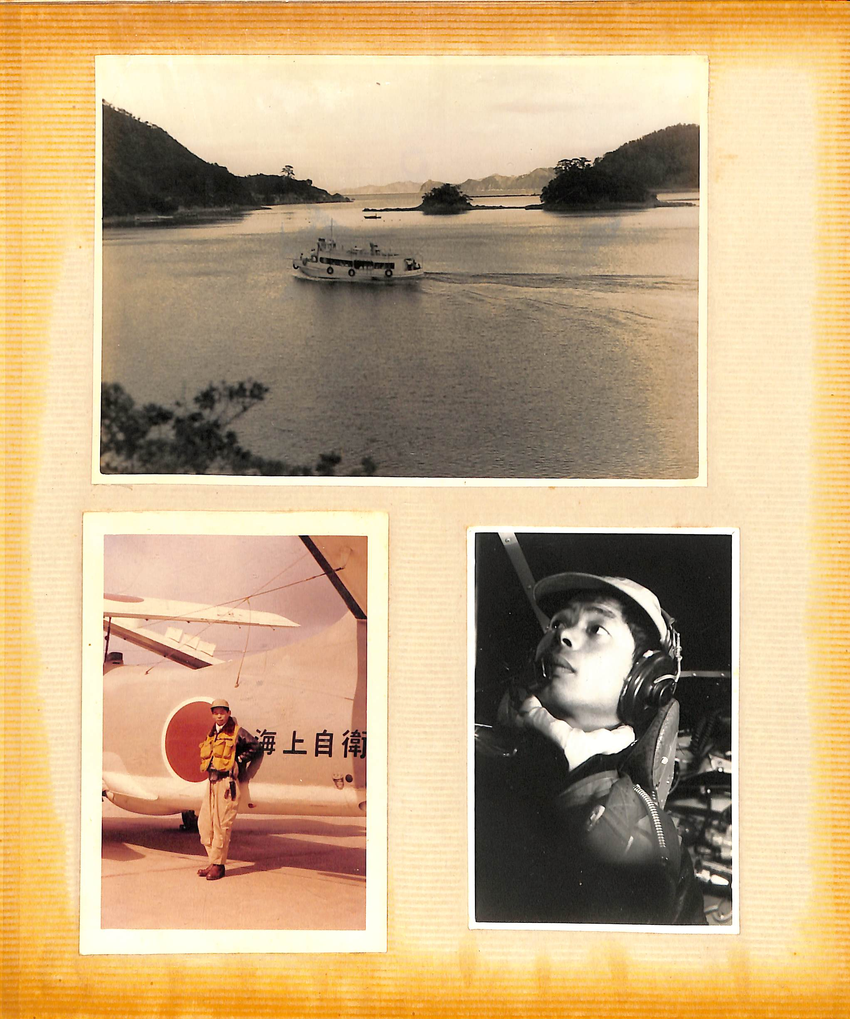
みのり 生誕からのアルバム

Slide 12
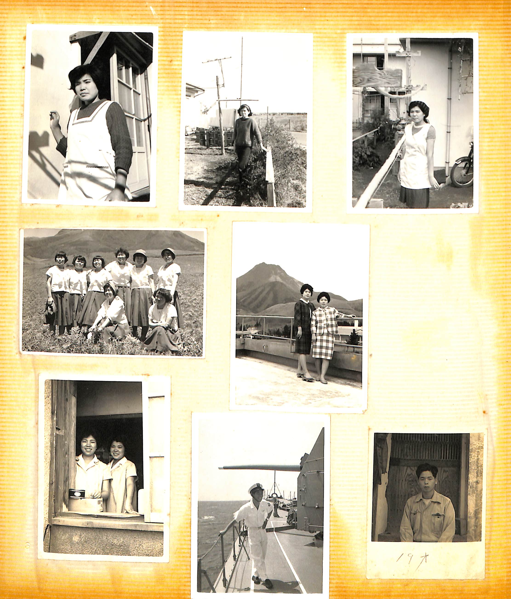
みのり 生誕からのアルバム

Slide 13
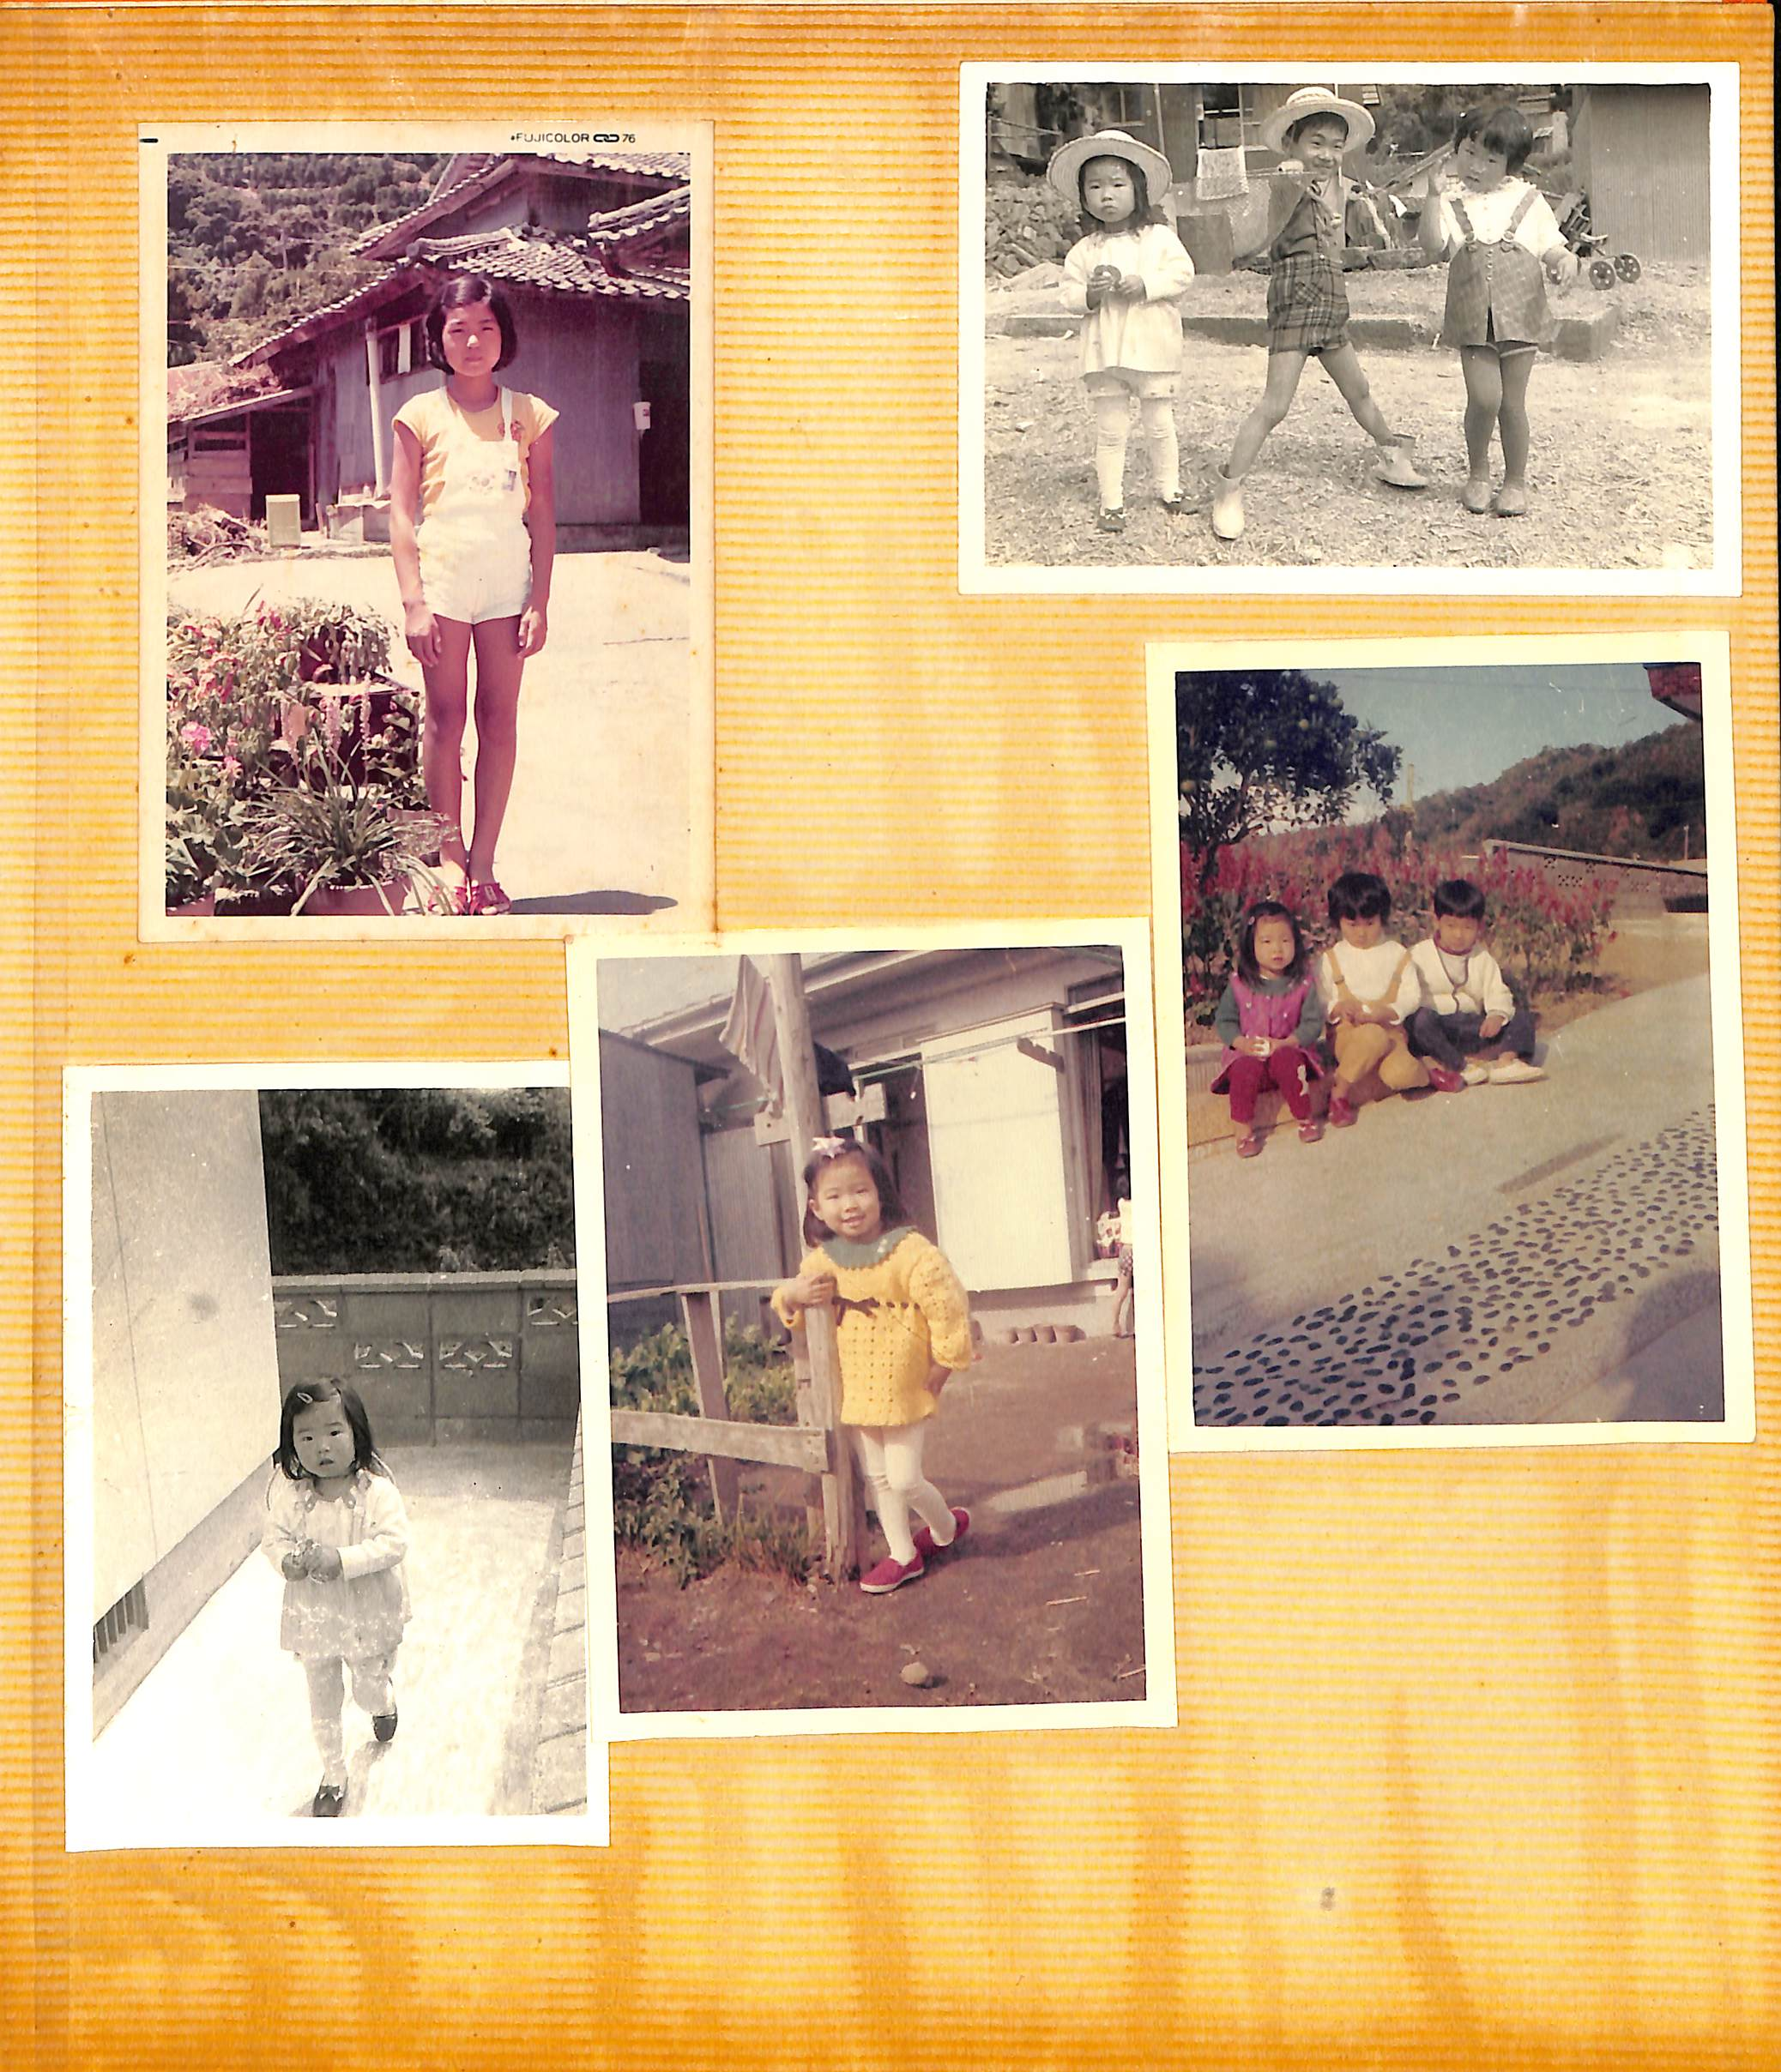
みのり 生誕からのアルバム

